Slide 1

Momentum dan impuls

Slide 2
  Pembahasan Materi :
    Pengertian momentum dan Impuls
    hubungan Momentum dan Impuls
    penerapan konsep Hukum Kekekalan Momentum
    Hubungan Momentum dengan Hukum II Newton
    Hubungan Momentum dengan Energi Kinetik
    hubungan Momentum dengan Tumbukan
    penerapan Momentum dan Impuls dalam Kehidupan Sehari-hari
    Contoh soal

Slide 3
momentum
Momentum merupakan sebagai ukuran kesungkaran sesuatu benda di gerakan maupun di berhentikan. momentum sering disebut sebagai jumlah gerak. momentum suatu benda yang bergerak didefinisikan sebagai hasil perkalian antara massa dengan kecepatan benda. secara matematis dirumuskan:
Keterangan :
p : momentum (kg m/s)
m : massa benda (kg)
v : kecepatan benda (m/s)
jika kita perhatikan persamaan di atas maka kita dapat menentukan jenis besaran momentum. massa m merupakan besaran skalar dan kecepatan v adalah besaran vektor, berarti momentum merupakan besaran vektor. Dimana arah searah dengan arah vektor kecepatan (v). Jadi momentum adalah besaran yang dimiliki oleh sebuah benda atau partikel yang bergerak. Oleh karena itu jika ada beberapa vektor momentum dijumlahkan, harus dijumlahkan secara vektor.
p = m.v

Slide 4
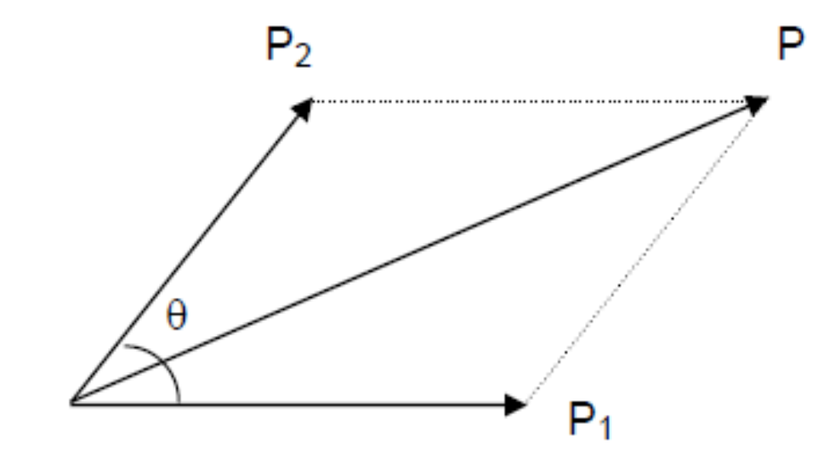
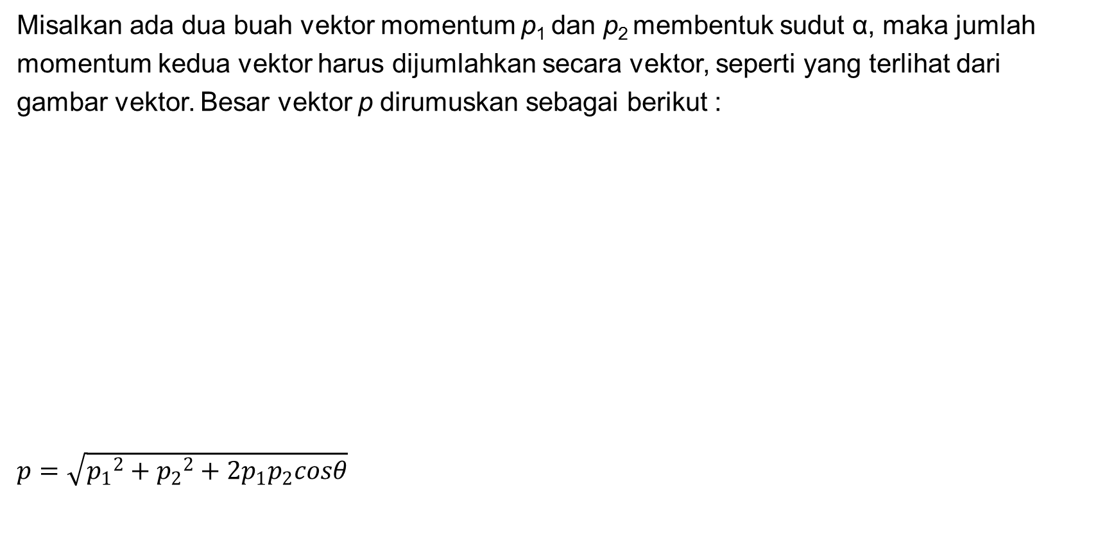
Misalkan ada dua buah vektor momentum p₁ dan p₂ membentuk sudut α, maka jumlah momentum kedua vektor harus dijumlahkan secara vektor, seperti yang terlihat dari gambar vektor. Besar vektor p dirumuskan sebagai berikut :
$p=\sqrt{{p_{1}}^{2}+{p_{2}}^{2}+2p_{1}p_{2}cosθ}$

Slide 5
impuls
Impuls adalah peristiwa gaya yang bekerja pada benda dalam waktu hanya sesaat. Atau impuls adalah peristiwa bekerjanya gaya dalam waktu yang sangat singkat. Contoh dari kejadian impuls adalah: peristiwa seperti bola ditendang, bola tenis dipukul karena pada saat tendangan dan pukulan, gaya yang bekerja sangat singkat.
Impuls didefinisikan sebagai hasil kali gaya dengan waktu yang dibutuhkan gaya tersebut bekerja.
Keterangan :
I : impuls (Ns)
F : gaya (N)
∆t : waktu (s)
I = F . ∆t

Slide 6

    hubungan Momentum dan Impuls
Impuls juga didefinisikan sebagai besarnya perubahan momentum. Jika sebuah benda yang bermassa m, mula-mula bergerak dengan kecepatan v₁, karena suatu gaya F, kecepatannya berubah menjadi v₂. Benda tersebut mengalami perubahan momentum Δp.
Besarnya momentum pada saat kecepatannya v₁ (momentum mula-mula) adalah :
p₁ = m.v₁
Besarnya momentum pada saat kecepatannya v₂ (momentum akhir) adalah :
p₂ = m.v₂

Slide 7
Maka besarnya impuls (perubahan momentum) benda adalah :
I = Δp = p₂ – p₁
I = Δp = m.(v₂ – v₁)
Keterangan :
I = impuls (kg.M/s)
ΔP = perubahan momentum (kg.M/s)
P₁ = momentum mula-mula (kg.M/s)
P₂ = momentum akhir (kg.M/s)
v₁ = kecepatan mula-mula (m/s)
v₂ = kecepatan akhir (m/s)

Slide 8


Hukum Kekekalan Momentum
Hukum kekekalan momentum menya-takan bahwa : “jika tidak ada gaya luar yang bekerja pada suatu sistem, maka jumlah momentum sistem tersebut adalah konstan (tetap)”, artinya “jumlah momentum awal sama dengan jumlah momentum akhir”.
Perhatikan gambar peristiwa tumbukan dua buah benda berikut :
* Sebelum tumbukan : * Setelah tumbukan :
Sesuai dengan hukum kekekalan momentum “jumlah momentum sebelum tumbukan sama dengan jumlah momentum setelah tumbukan”
Jadi :
p₁ + p₂ = p₁’ + p₂’
m₁.v₁ + m₂.v₂ = m₁.v₁’ + m₂.v₂’

Slide 9
Keterangan :
p₁ = momentum benda 1 sebelum tumbukan
p₂ = momentum benda 2 sebelum tumbukan
p₁’ = momentum benda 1 setelah tumbukan
p₂’ = momentum benda 2 setelah tumbukan
v₁ = kecepatan benda 1 sebelum tumbukan
v₂ = kecepatan benda 2 sebelum tumbukan
v₁’ = kecepatan benda 1 setelah tumbukan
v₂’ = kecepatan benda 2 setelah tumbukan
m₁ = massa benda 1
m₂ = massa benda 2

Slide 10
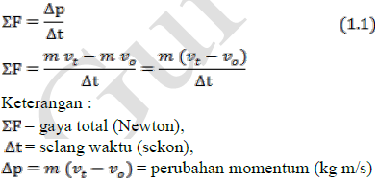
Hubungan Momentum dengan Hukum II Newton
Persamaan ini menjelaskan hubungan antara resultan gaya atau gaya total dengan massa dan percepatan. Adanya resultan gaya yang bekerja pada sebuah benda bermassa menyebabkan benda bermassa benda tersebut mengalami percepatan. Kali ini akan diperkenalkan bentuk lain dari hukum II newton, yang menjelaskan hubungan antara resultan gaya dengan perubahan momentum. Jika terdapat resultan gaya bekerja pada sebuah benda yang pada mulanya diam maka benda tersebut bergerak. Sebelum bergerak, benda tidak mempunyai momentum. Setelah bergerak, benda mempunyai momentum. Dapat dikatakan bahwa adanya resultan gaya yang bekerja pada benda menyebabkan momentum benda berubah selama selang waktu tertentu. Dengan kata lain, laju perubahan momentum suatu benda sama dengan resultan gaya yang bekerja pada benda tersebut.

Slide 11
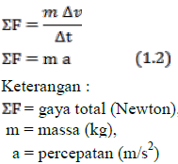
Persamaan 1.1 merupakan bentuk lain dari hukum II newton, yang menjelaskan hubungan antara resultan gaya dengan laju perubahan momentum benda, baik ketika massa benda tetap maupun ketika massa benda berubah.
Persamaan 1.2 merupakan persamaan hukum II newton yang menjelaskan hubungan antara resultan gaya dengan percepatan yang dialami benda bermassa tetap.

Slide 12
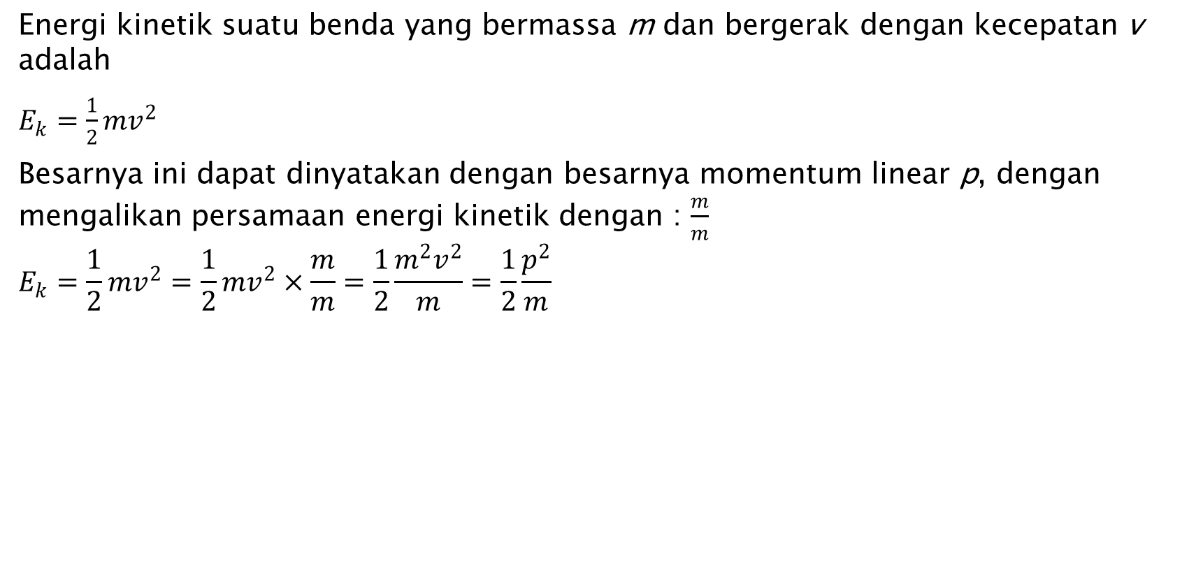
Hubungan Momentum dengan Energi Kinetik
Energi kinetik suatu benda yang bermassa m dan bergerak dengan kecepatan v adalah
$E_{k}=\frac{1}{2}{mv}^{2}$
Besarnya ini dapat dinyatakan dengan besarnya momentum linear p, dengan mengalikan persamaan energi kinetik dengan : $\frac{m}{m}$
$$E_{k}=\frac{1}{2}{mv}^{2}=\frac{1}{2}{mv}^{2}×\frac{m}{m}=\frac{1}{2}\frac{m^{2}v^{2}}{m}=\frac{1}{2}\frac{p^{2}}{m}$$

Slide 13
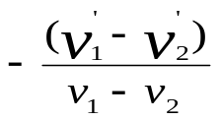
    HUBUNGAN MOMENTUM DENGAN TUMBUKAN
Benda dikatakan bertumbukan sentral lurus jika dalam geraknya benda mengalami persinggungan dengan benda lain sehingga saling memberikan gaya, dan arah gerak dan kecepatannya berimpit dengan garis penghubung titik berat kedua benda. Ada tiga jenis tumbukan sentral lurus, yaitu :
Tumbukan lenting sempurna
Pada tumbukan ini berlaku :
  Hukum kekekalan momentum‘
  m₁.v₁ + m₂.v₂ = m₁.v₁’ + m₂.v₂’
  Hukum kekekalan energi kinetik
  ½m₁.v₁²+½m₂.v₂²=½m₁.v₁^{’2}+½m₂.v₂^{’2}
  c. Nilai koefisien restitusi (e=1)
  e =

Slide 14
2. Tumbukan lenting sebagian
Pada tumbukan ini berlaku:
  Hukum kekekalan momentum
  Kehilangan energi kinetik
  Nilai koefisien restitusi (0 < e < 1)
3. Tumbukan tidak lenting sama sekali
Pada tumbukan ini berlaku:
  Hukum kekekalan momentum
  Kehilangan energi kinetic
  Nilai koefisien restitusi (e = 0)
  Setelah bertumbukan kedua benda bergabung menjadi satu, sehingga v₁’ = v₂’

Slide 15
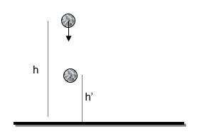


PENERAPAN MOMENTUM, IMPULS DAN TUMBUKAN
Benda jatuh
Benda yang dijatuhkan dari ketinggian h akan menumbuk tanah, dan akan dipantulkan kembali setinggi h’. Jenis tumbukan antara bola dengan lantai (tanah) adalah tumbukan lenting sebagian. Pada tumbukan ini muncul koefisien restitusi (e), yaitu nilai negatif dari perbandingan beda kecepatan antara dua benda sesudah dan sebelum tumbukan.
Kecepatan lantai sebelum dan sesudah tumbukan = nol (lantai diam), sehingga:
Kecepatan bola saat mengenai lantai (sebelum t umbukan dengan lantai) :
ke bawah
v_{l} = v_{l}’ = 0
v_{b} =

Slide 16

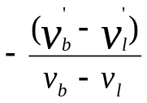

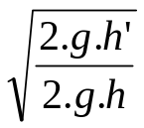
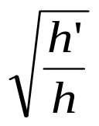
Kecepatan bola setelah bertumbukan dengan lantai :
ke atas
Besarnya koefisien restitusi bola jatuh dan memantul lagi adalah :
e=
e= =
              Keterangan :
              h = tinggi bola dijatuhkan
              h’ = tinggi pantulan bola
              v_{l} = kecepatan lantai sebelum tumbukan
              v_{l}’ = kecepatan lantai setelah tumbukan
              v_{b} = kecepatan bola sebelum tumbukan
              v_{b}’ = kecepatan bola setelah tumbukan
              e = koefisien restitusi.
v_{b’} =
e=

Slide 17
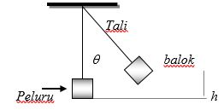
      2. Ayunan balistik
Ayunan balistik merupakan alat yang digunakan untuk mengukur kelajuan peluru.
Sebuah balok diam, tertembak peluru dan bersarang didalamnya. Akibatnya balok dan peluru (berayun) setinggi h dengan sudut θ. hal ini disebabkan karena energi kinetik pe luru berubah menjadi energi potensial balok balistik. Balok mula-mula diam, sehingga kecepatan balok sebelum tumbukan dengan peluru v_{b} = 0
Peluru bersarang di dalam balok, sehingga kecepatan peluru dan balok setelah Tumbukan adalah sama (v_{b}’ = v_{p}’ = v’)
Menurut hukum kekekalan momentum :
m_{p}.V_{p} = (m_{p} + m_{b}).V’
Menurut hukum kekekalan energi mekanik :
½.m.v’ = m.g.h

Slide 18

Dari kedua hukum di atas diperoleh kecepatan peluru saat mengenai balok adalah :
v_{p} = kecepatan peluru saat menumbuk balok
m_{p} = massa peluru
m_{b} = massa balok
h = ketinggian balok berayun
g = percepatan gravitasi

Slide 19
3. Prinsip kerja roket
Roket yang massanya M dan bahan bakarnya bermassa m, melaju dengan kecepatan v. Menurut hukum kekekalan momentum :
Momentum awal roket dan gas = nol
Momentum akhirnya adalah :
m.v₁ + m.v₂ = 0
Dengan :
m = massa roket
m = massa bahan bakar gas
v₁ = kecepatan roket naik
v₂ = kecepatan semburan gas keluar tabung

Slide 20
Penerapan Momentum Dan Impuls Terdapat Dalam Kehidupan Sehari-Hari
Contoh penerapan dari hukum kekekalan momentum
  Prinsip peluncuran roket
  Besar momentum yang dihasilkan gaya dorong oleh bahan bakar sama dengan momentum meluncurnya roket.
  Senapan/meriam
  Momentum senapan mundur ke belakang sama dengan momentum peluru yang lepas dari senapan.
  Orang melompat dari perahu.
  Momentum perahu mundur ke belakang sama dengan momentum orang yang melompat kedepan
  Ayunan balistik
  Untuk menghitung kecepatan peluru yang melesat dari sebuah senapan dan menumbuk balok yang tergantung pada seutas tali (bandul).
  Peluru bersarang pada bandul
  Peluru menembus bandul

Slide 21
Contoh penerapan konsep dari impuls
  Sarung tinju
  Pernah nonton pertandingan tinju di TV ? nah, sarung tinju yang dipakai oleh para petinju itu berfungsi untuk memperlama bekerjanya gaya impuls. Ketika petinju memukul lawannya, pukulannya tersebut memiliki waktu kontak yang lebih lama. Karena waktu kontak lebih lama, maka gaya impuls yang bekerja juga makin kecil. Makin kecil gaya impuls yang bekerja maka rasa sakit menjadi berkurang.
  Palu atau pemukul
  Mengapa palu tidak dibuat dari kayu saja,tetapi dibuat dari besi ? tujuannya supaya selang waktu kontak menjadi lebih singkat, sehingga gaya impuls yang dihasilkan lebih besar. Kalau gaya impulsnyabesar, maka paku, misalnya, akan tertanam lebih dalam.

Slide 22
  Matras
  Matras sering dipakai ketika olahraga atau biasa dipakai para pejudo. Matras dimanfaatkan untuk memperlama selang waktu bekerjanya gaya impuls, sehingga tubuh kita tidak terasa sakit ketika dibanting. Bayangkanlah ketika dirimu dibanting atau berbenturan dengan lantai? Ini disebabkan karena waktu kontak antara tubuhmu dan lantai sangat singkat. Tapi ketika tubuh dibanting di atas matras maka waktu kontaknya lebih lama, dengan demikian gaya impuls yang bekerja juga menjadi lebih kecil.
  Helm
  Kalau anda perhatikan bagian dalam helm, pasti anda akan melihat lapisan lunak. Seperti gabus atau spons, lapisan lunak tersebut bertujuan untuk memperlama waktu kontak seandainya kepala anda terbentur ke aspal ketika terjadi tabrakan. Jika tidak ada lapisan lunak tersebut, gaya impuls akan bekerja lebih cepat sehingga walaupun memakai helm, anda akan pusing-pusing ketika terbentur aspal.

Slide 23
CONTOH SOAL
Sebuah benda bermassa 1 ton, bergerak dengan kecepatan 90 km/jam. Berapa momentum yang dimiliki benda tersebut?
Jawab:
Diketahui: m = 1 ton → 1000 kg
v = 90 km/jam → 25 m/s
Dit : p = ......?
Penye:
p = m . v
= 1000 . 25
= 25.000 Kg m/s

Slide 24
2. Ada sebuah benda yaitu benda A bermassa 2 kg, bergerak kekanan dengan kelajuan 10 m/s. Benda B yang bermassa 7 kg bergerak kekiri dengan kelajuan 4 m/s. Tentukan:
Momentum benda A
Momentum benda B
Momentum total benda A dan B
Jawab:
Diketahui:
Benda A → m = 2 kg
v = 10 m/s
Benda B → m = 7 kg
v = 4 m/s
- Momentum benda A
P = m . v
= 2 . 10
= 20 Ns
- Momentum benda B
P = m . v
= 7 . 4
= 28 Ns
- Momentum total benda A dan B
P total = PA + PB
= 20 + 28
= 48 Ns

Slide 25
3. Sebuah bola ditendang dengan gaya sebesar 48N dalam waktu 0,8 sekon. Berapakah besar impuls pada saat kaki menyentuh bola.
Jawab:
Diketahui: f = 48n
∆t = 0,8 s
Dit : I = ......?
penye:
I = f . ∆t
= 48 x 0,8
= 38,4 Ns

Slide 26
4. Sebuah peluru dengan massa 50 g dan kecepatan 1.400 m/s mengenai dan menembus sebuah balok dengan massa 250 kg yang diam di bidang datar tanpa gesekan. Jika kecepatan peluru setelah menembus balok 400 m/s, maka hitunglah kecepatan balok setelah tertembus peluru!
Jawab:
  Diketahui:
  m₁ = 50 g = 0,05 kg
  v₁ = 1.400 m/s
  v₂ = 0
  v’₁ = 400 m/s
  Dit : v’₂ = ......?
  m₁ . v₁ + m₂ . v₂ = m₁ . v’₁ + m₂ . v’₂
  0,05 . 1.400 + 250 . 0 = 0,05 . 400 + 250 . v’₂
  70 = 20 + 250 v’₂
  v’₂ = (70 - 20) : 250
  v’ ₂ = 0,2 m/s

Slide 27


Sekian dan terima kasih

